Slide 1

CHÀO MỪNG QUÝ THẦY CÔ
VỀ DỰ GIỜ
Môn Toán lớp 5
GV: Nguyễn Thị Duyến
Đơn vị: Trường Tiểu học Cấp Tiến

Slide 2



Slide 3






Số điền vào chỗ chấm là:
45 ${cm}^{2}$ = ….. ${dm}^{2}$
A. 0,45
B. 4,5
C. 450

Slide 4
Số 4,699 khi làm tròn đến hàng phần trăm là:
A. 4,6
B. 4,69
C. 4,70

Slide 5
Kết quả của phép tính 37,5 + 5,6 là:
A. 9,35
B. 43,1
C. 52,1

Slide 7
Bài 3:Giải ô chữ dưới đây:
7,4 | 11 | 19
? | ? | ?
7,25 | 19 | 20,7 | 19,65
? | ? | ? | ?
Biết rằng:
Ạ | 2,18 + 8 + 0,82
Đ | 3,6 + 3,8
Ệ | 17 + 3,7
I | 16,275 + 2,725
T | 2,25 + 3,9 + 1,1
V | 11,65 + 8

Slide 8
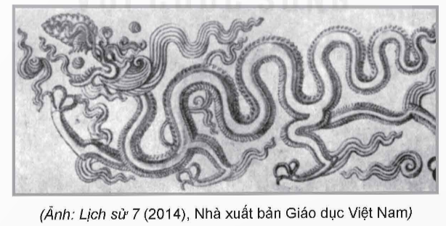

Slide 9
Bài 3:Giải ô chữ dưới đây:
7,4 | 11 | 19
? | ? | ?
7,25 | 19 | 20,7 | 19,65
? | ? | ? | ?
Biết rằng:
Ạ | 2,18 + 8 + 0,82
Đ | 3,6 + 3,8
Ệ | 17 + 3,7
I | 16,275 + 2,725
T | 2,25 + 3,9 + 1,1
V | 11,65 + 8

Slide 11
Đại Việt là quốc hiệu nước ta từ thời vua Lý Thánh Tông
đến thời vua Gia Long (từ năm 1054 đến 1804).

Slide 13


Slide 14


Slide 15



Chúc các em học tốt

Slide 16

Dặn dò
Hoàn thành bài tập.
Chuẩn bị bài tiếp theo.

Slide 17
4
Rô-bốt cao 0,9 m. Mi cao hơn Rô-bốt 0,35 m. Mi thấp hơn Mai 0,31 m. Hỏi:
a) Mi cao bao nhiêu mét?
b) Mai cao hơn Rô-bốt bao nhiêu mét?

Slide 18



Slide 19

Lập 2 đội chơi, mỗi đội 4 em. Sau khi có hiệu lệnh các đội nối phép tính với kết quả đúng.
Đội nào nối nhanh và đúng thì đội đó thắng.

Slide 20
37,5 + 56,2
19,48 + 26,15
45,7 + 129,46
0,762 + 1,06
1,822
45,63
93,7
175,16

Slide 21


Slide 22
2
Tính bằng cách thuận tiện.
a) 9,2 + 17,56 + 0,8
b) 92,15 + 7,99 + 0,01
= (9,2 + 0,8) + 17,56
= 10 + 17,56
= 27,56
= 92,15 + (7,99 + 0,01)
= 92,15 + 8
= 100,15

Slide 23
1
Đặt tính rồi tính
7,8 + 11,6 | 9,12 + 9,21
15,7 + 1,57 | 9,03 + 3,38
7,8
11,6
9,12
9,21
15,7
1,57
9,03
3,38
+
+
+
+
19,4
18,33
17,27
12,41

Slide 24
Bài giải:
a) Mi cao số mét là:
0,9 + 0,35 = 1,25 (m)
b) Mai cao số mét là:
1,25 + 0,31 = 1,56 (m)
Mai cao hơn Rô-bốt số mét là:
1,56 – 0,9 = 0,66 (m)
Đáp số: a) 1,25 m; b) 0,66 m

Slide 25
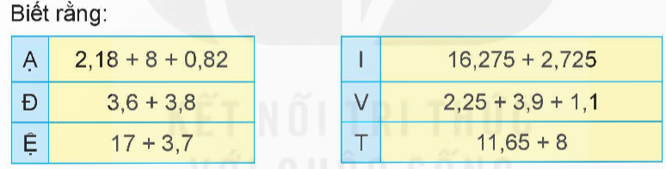
3
Giải ô chữ dưới đây.
7,4 | 11 | 19
? | ? | ?
7,25 | 19 | 20,7 | 19,65
? | ? | ? | ?
Đ
Ạ
I
V
I
Ệ
T
= 11
= 19
= 7,4
= 7,25
= 20,7
= 19,65

